Slide 1

FPGA
@EchelleInconnue
@VentresMous
Créer du matériel en programmant
Notes:
FPGA, créer du matériel en programmant.
Introduction aux FPGA à destination des développeurs et développeuses, par Frédéric BISSON en 2019.

Slide 2
Sommaire
Il était une fois : les CPU
C’est quoi un FPGA ?
Comment programmer un FPGA ?
Un exemple : SimpleVGA
Déboguer un circuit
Et maintenant ?
Notes:
Cette présentation débute par un retour sur l’architecture de base des processeurs.
Elle donne ensuite quelque bases sur les FPGA et comment ils se programment, le tout illustré par un exemple basique de programmation d’un FPGA : la génération d’un signal vidéo à la norme VGA.
Elle explique également comment déboguer.
Elle se termine par quelques conseils et interrogations sur l’avenir du développement.

Slide 3
Il était une fois : les CPU
Notes:
Pour comprendre l’intérêt des FPGA aujourd’hui, il faut remonter dans le passé avec les débuts des processeurs.
L’architecture générale utilisée aujourd’hui est issue des toutes premières architectures.

Slide 4
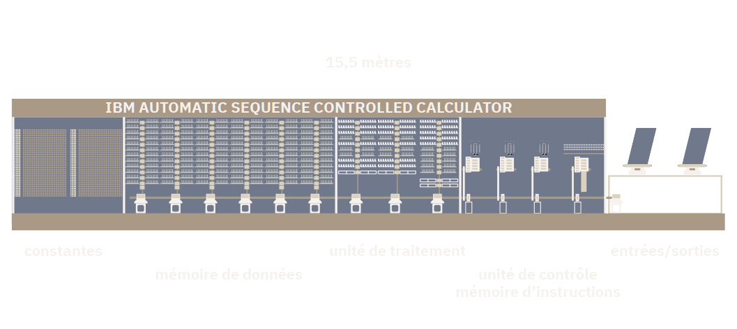
Harvard Mark I, 1944
Notes:
En 1944, l’université d’Harvard et IBM ont mis au point le Harvard Mark I, un monstre de 15,5 mètres de long pour un peu plus de 2 mètres de hauteur.
De gauche à droite, il utilise des constantes et une mémoire de données qui sont utilisées par l’unité de traitement pour les calculs.
Celle-ci est pilotée par l’unité de contrôle qui exécute des programmes lus sur des bandes perforées.
L’unité de traitement est également reliée aux entrées-sorties.
C’est ce qu’on appelle l’architecture Harvard.

Slide 5
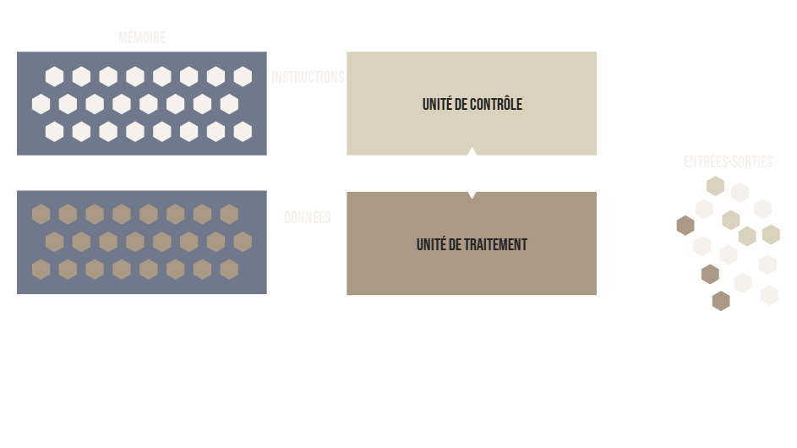
Architecture Harvard
Notes:
Dans cette architecture, le code et les données sont séparés.
L’unité de contrôle lit les instructions et commande l’unité de traitement.
Celle-ci récupère alors les données et interagit avec les entrées-sorties.
La séparation du code et des données impose certaines contraintes.

Slide 6
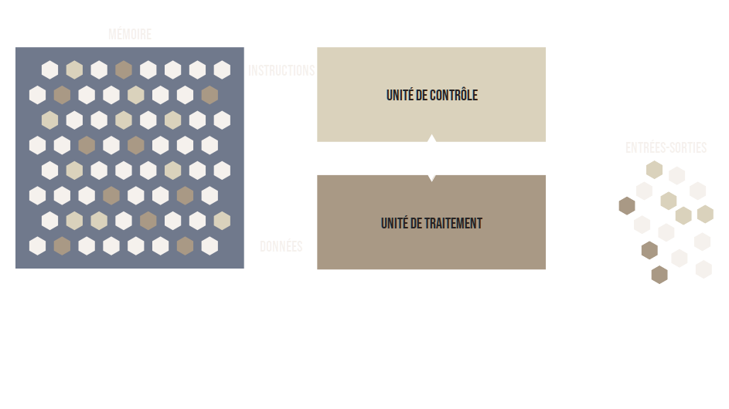
Architecture de Von Neumann
Notes:
C’est pourquoi l’architecture de Von Neumann a été développée pour l’EDVAC en 1949
Dans cette architecture, la mémoire contient à la fois le code et les données, ce qui permet le code auto-modifiable.
Elle crée malheureusement un goulot d’étranglement puisqu’il est impossible, à la fois, de lire une instruction et d’échanger avec les données.
Autre défaut de ces architectures : le processeur sert de passe-plat entre la mémoire et les entrées-sorties.

Slide 7
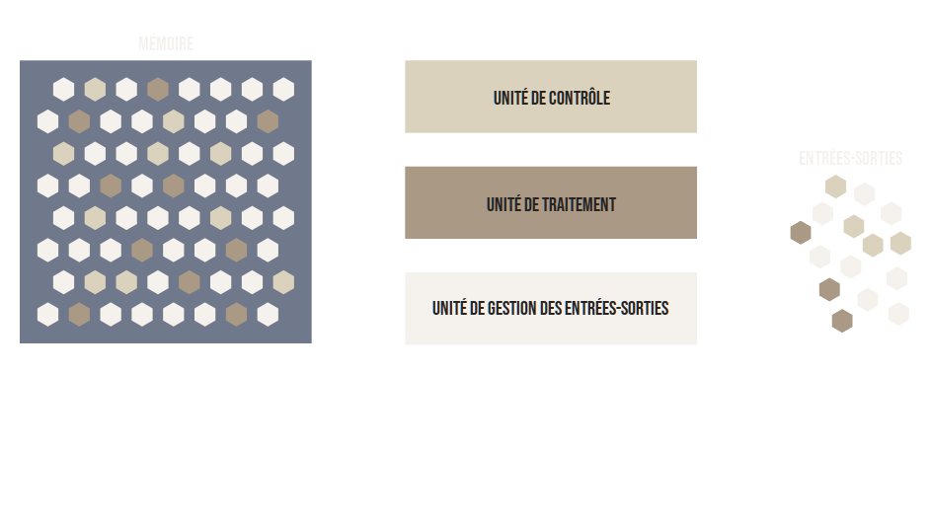
Évitons les processeurs passe-plat !
Notes:
Défaut que l’on peut éviter en ajoutant une unité de gestion des entrées-sorties. Les DMA en sont un exemple.
Mais on voit très rapidement que l’accès au bus de données devient critique, d’autant plus quand on traite une masse de données énormes.

Slide 8
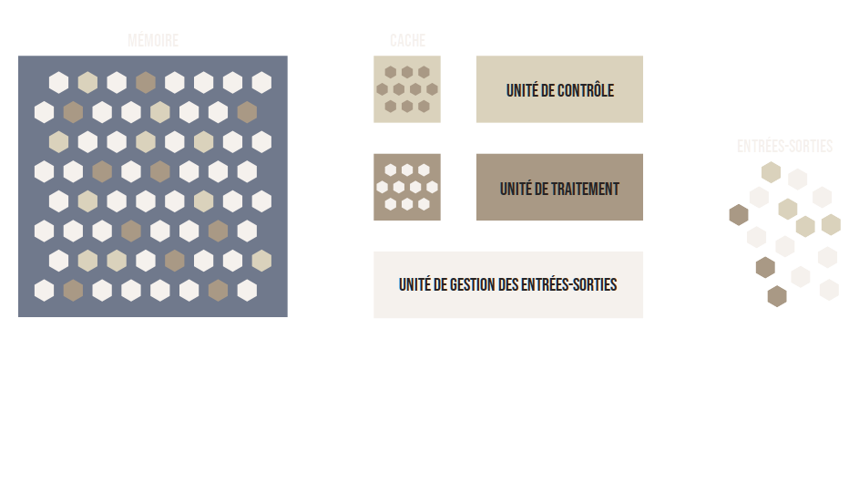
Soulageons le bus de données
Notes:
C’est pour ça qu’on a ajouté des mémoires caches, plus petites mais plus rapides.
Et elles permettent de revenir à un semblant d’architecture Harvard en séparant le cache d’instructions du cache de données.
Mais on peut encore faire mieux…

Slide 9
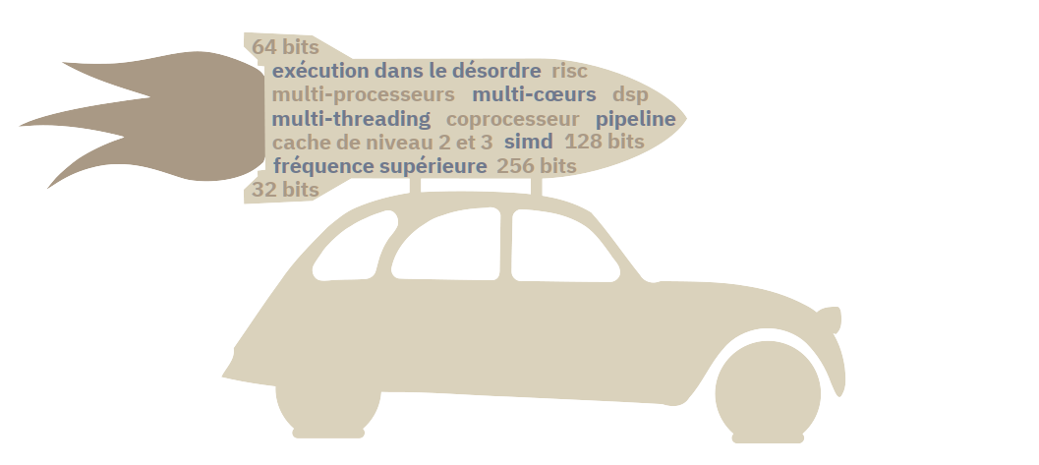
Accélérer une 2CV n’en fait pas une fusée
Notes:
On peut augmenter la largeur du bus de données, la fréquence de fonctionnement, le nombre d’unités de traitement, optimiser le parallélisme, rajouter d’autres caches, des instructions vectorielles…
Seulement… accélérer une 2 chevaux, ça n’en fait pas une fusée !
Les CPU sont fortement contraints par l’utilisation d’un bus de données.

Slide 10
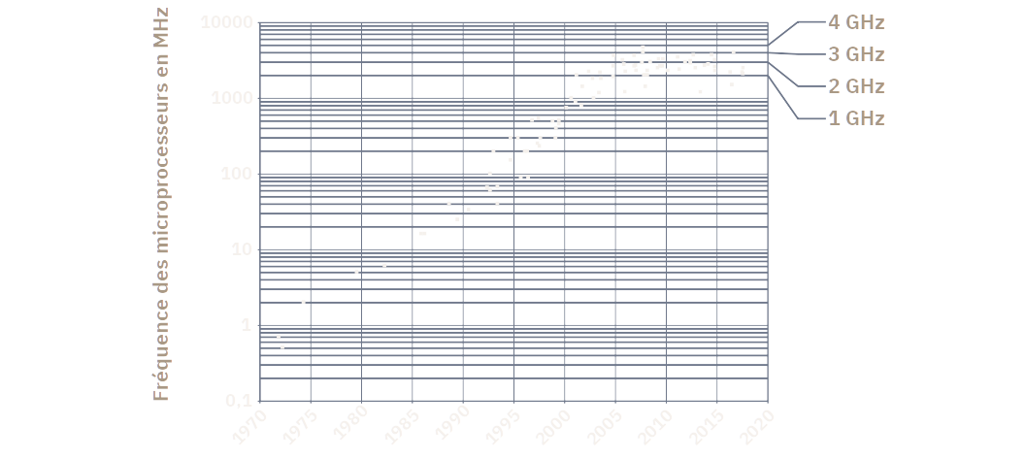
Les fréquences stagnent depuis 2005
Source: Karl Rupp, microprocessor trend data
Creative Commons Attribution 4.0 International Public License, 15/02/2018
https://github.com/karlrupp/microprocessor-trend-data
Notes:
Si le matériel continue de progresser, ce n’est pas sans peine car on a déjà rencontré certaines limites technologiques.
Par exemple, les fréquences des processeurs n’évoluent plus depuis 2005, époque à partir de laquelle les multi-cœurs font leur apparition.
Et ceci, après avoir explosé pendant 30 ans.

Slide 11
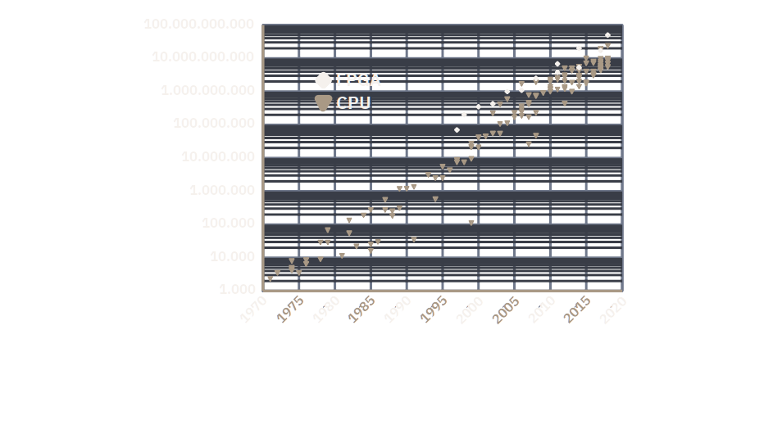
La loi de Moore a perduré jusqu’en 2017
Source: Transistor count, 30/05/2019
https://en.wikipedia.org/wiki/Transistor_count
Notes:
Aujourd’hui, nous atteignons une nouvelle limite : la fin de la loi de Moore.
Le plus gros FPGA comporte aujourd’hui 50 milliards de transistors.
La loi de Moore est limitée par la finesse de gravure. Celle-ci est aujourd’hui très proche de la taille du silicium. Les coûts imposés par cette finesse ne sont plus couverts par les économies d’échelle et pose des problèmes croissants de fuite de courant.
Le modèle économique du matériel informatique étant basé sur une croissance continue, comment continuer à avoir du matériel plus performant ?
Une solution est d’opter pour des architectures hybrides qui font un meilleur usage des ressources disponibles comme les GPU ou les FPGA.

Slide 12

en 2015 Intel absorbe Altera pour 16,7 milliards $
Notes:
En 2015, Intel s’est offert Altera pour 16,7 milliards de dollars, le numéro 2 des fabricants de FPGA, derrière Xilinx et devant MicroSemi.
Alors, qu’est-ce que le numéro 1 des circuits intégrés a bien pu trouvé d’intéressant dans une technologie issue des années 80 ?

Slide 13
C’est quoi un FPGA ?
Notes:
Cela nous amène à nous poser la question : c’est quoi un FPGA ?

Slide 14
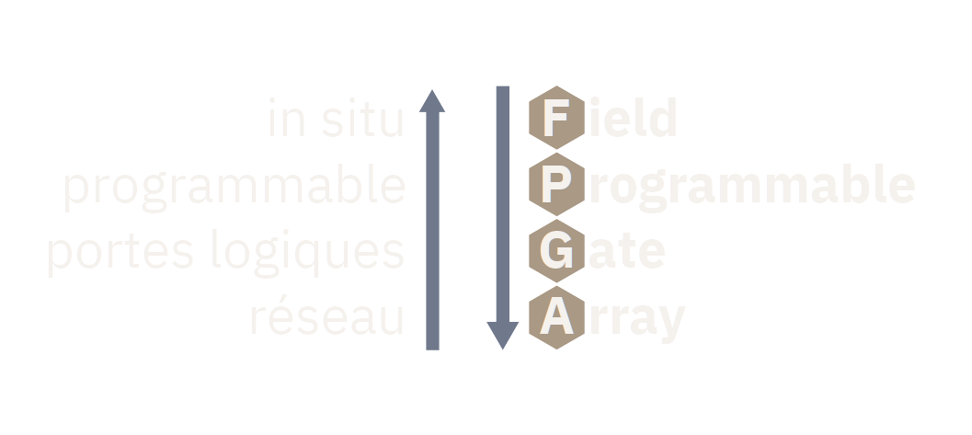
FPGA
Notes:
FPGA, c’est l’acronyme de Field Programmable Gate Array.
Ce qui donne « réseau de portes logiques programmable in situ » en français.
Ok ! Ça ne nous en dit pas plus et pourtant, chacun de ces termes n’est pas là par hasard.

Slide 15
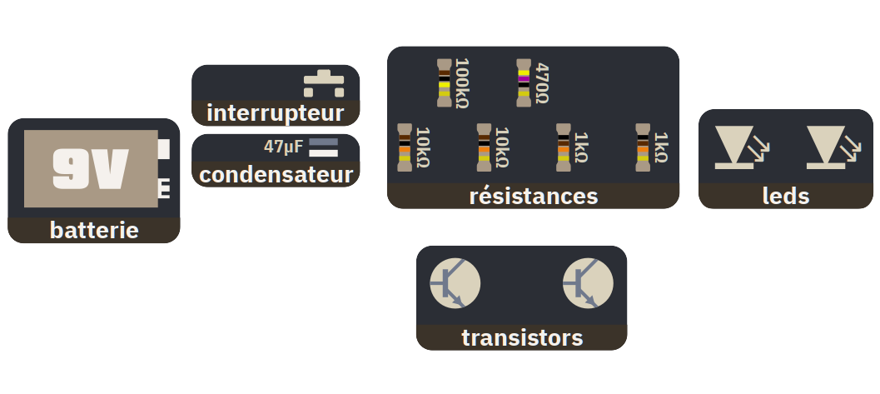
Imaginez des composants électroniques
Notes:
Pour mieux comprendre, nous allons recourir à une analogie.
Imaginez des composants électroniques basiques : une batterie, un interrupteur, un condensateur, six résistances, deux transistors et deux leds.

Slide 16
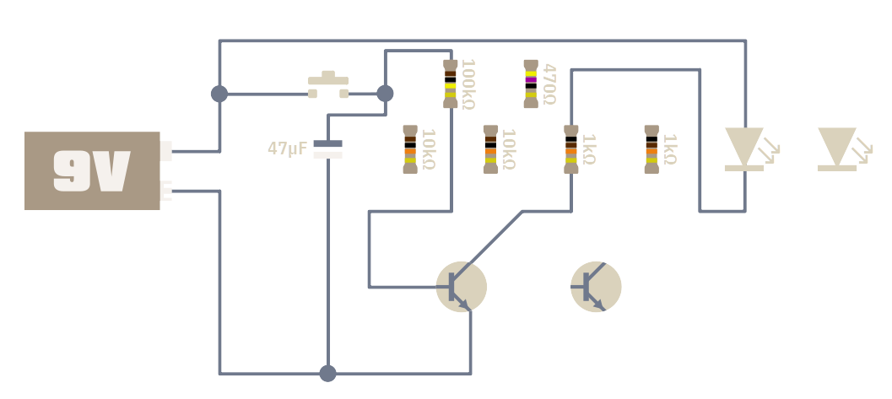
Ils peuvent former un retardateur
Conrad
Kit d’apprentissage de l’électronique pour débutants
https://produktinfo.conrad.com/datenblaetter/175000-199999/192230-an-01-fr-LERNPAKET_25_ELEKTRONIK_EXPERIMENTE.pdf
Notes:
En les reliant comme sur le schéma on obtient un retardateur.
Quand on appuie sur l’interrupteur, le condensateur va se charger d’énergie.
Quand on le relâche, il va piloter le transistor pour que celui-ci ouvre les vannes et que la led s’allume.
Une fois le condensateur vidé, les vannes sont fermées et la led s’éteint.

Slide 17
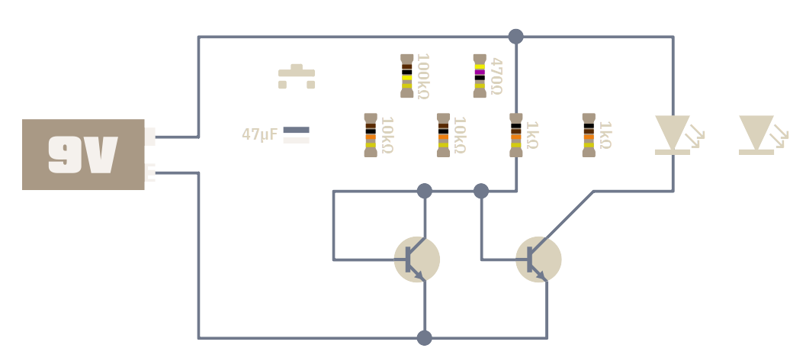
Un capteur de température
Conrad
Kit d’apprentissage de l’électronique pour débutants
https://produktinfo.conrad.com/datenblaetter/175000-199999/192230-an-01-fr-LERNPAKET_25_ELEKTRONIK_EXPERIMENTE.pdf
Notes:
En utilisant le fait que la réponse d’un transistor varie en fonction de sa température, on peut créer un circuit qui va détecter une variation de température.

Slide 18
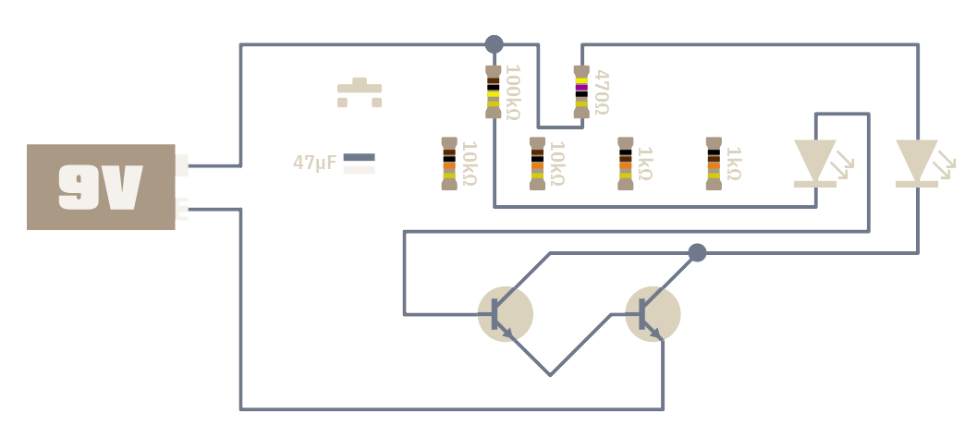
Un capteur de lumière
Conrad
Kit d’apprentissage de l’électronique pour débutants
https://produktinfo.conrad.com/datenblaetter/175000-199999/192230-an-01-fr-LERNPAKET_25_ELEKTRONIK_EXPERIMENTE.pdf
Notes:
En utilisant une led à l’envers, on peut la transformer en capteur de lumière.
Le courant à mesurer est si faible qu’il nécessite d’être fortement amplifié par un montage à deux transistors.

Slide 19
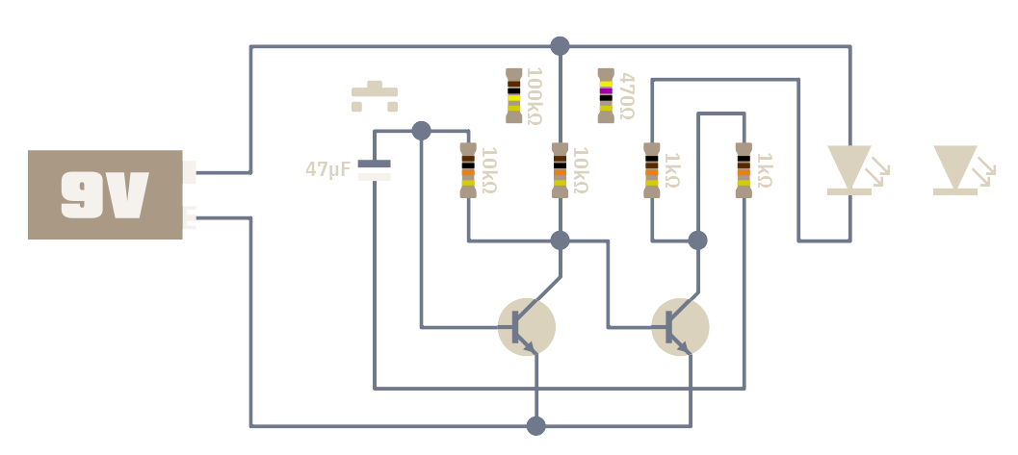
Ou encore une LED clignotante
Conrad
Kit d’apprentissage de l’électronique pour débutants
https://produktinfo.conrad.com/datenblaetter/175000-199999/192230-an-01-fr-LERNPAKET_25_ELEKTRONIK_EXPERIMENTE.pdf
Notes:
On peut aussi réaliser un circuit qui fera clignoter une led.
Je pense que vous avez deviné le motif commun à ces schémas.

Slide 20
Quelques remarques
Le câblage définit le fonctionnement du circuit
Les composants
  restent fixes entre les différents schémas
  ne sont pas tous utilisés pour un schéma donné
C’est le principe d’un FPGA !
Notes:
Sur ces quatre schémas, c’est le câblage qui a défini le fonctionnement du circuit.
À aucun moment les composants n’ont été déplacés.
Et ils n’ont pas tous été utilisés dans tous les schémas.
C’est le principe d’un FPGA.

Slide 21
Réseau de portes logiques programmable in situ
Un FPGA a 3 éléments constitutifs
  des élément logiques (ALM/CLB, mémoire, DSP…)
  un réseau de pistes
  une mémoire de configuration
Le réseau de pistes est figé
  un FPGA reste un circuit intégré
  toutes les combinaisons ne sont pas possibles
  il est reconfigurable à volonté grâce à la mémoire
Notes:
Un FPGA a 3 éléments fondamentaux : des éléments logiques chargés d’effectuer les traitements (ALM chez Intel, CLB chez Xilinx…), un réseau de pistes pour relier ces éléments logiques et une mémoire de configuration qui définit la configuration du réseau.
Le FPGA étant un circuit intégré, le réseau de pistes est figé mais reste reconfigurable à volonté.
Ses ressources sont limitées ce qui implique que toutes les combinaisons de routes imaginables ne sont pas possibles.

Slide 22
Le De0-Nano-SoC
Notes:
Assez parlé de généralité !
Voici le DE0-Nano-SoC, une plateforme d’initiation fabriquée par Terasic.

Slide 23
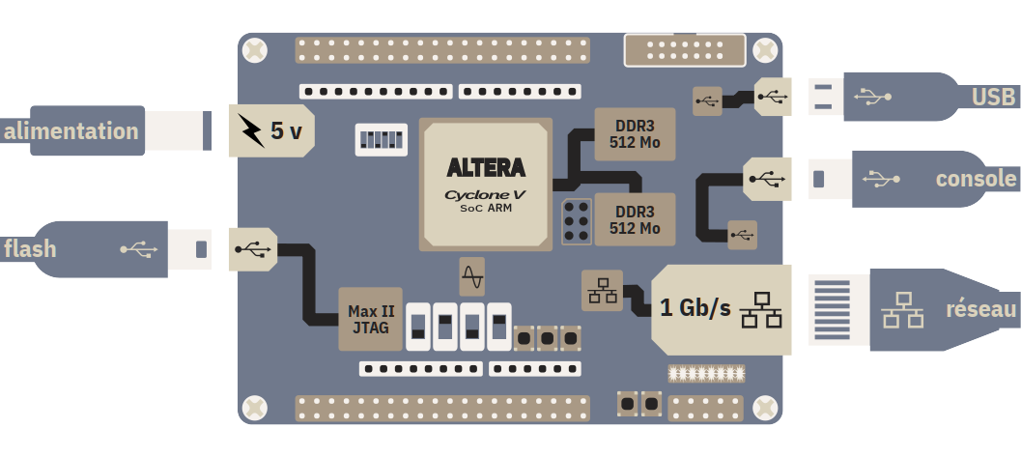
La plateforme d’initiation DE0-Nano-SoC
Notes:
Le DE0-Nano-SoC se présente sous la forme d’une carte aux dimensions proches d’un Raspberry Pi ou d’un Arduino.
Il est alimenté en 5 volts et dispose d’un port USB qu’il suffit de connecter sur le PC pour pouvoir programmer le FPGA.
Il est également équipé d’un port gigabit ethernet, d’une prise USB série pour connecter une console série.
Le nombre de broches disponibles est largement supérieur au nombre de broches d’un Arduino Mega.

Slide 24
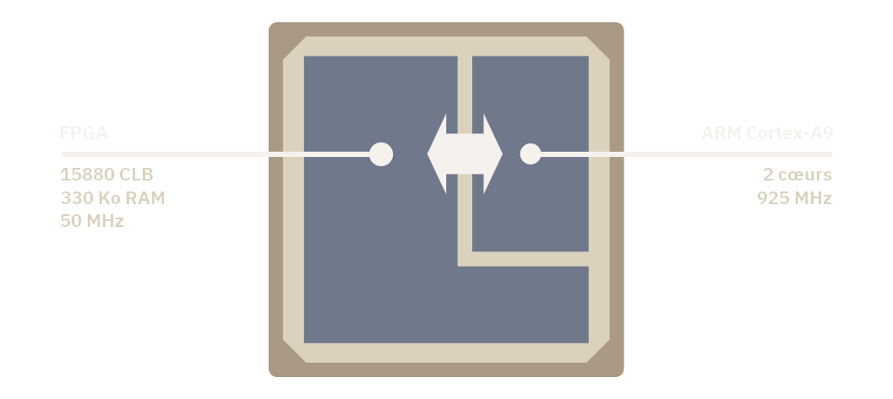
Au cœur du De0-Nano-SoC : le Cyclone V
Notes:
Au cœur du DE0-Nano-SoC se trouve le Cyclone V SoC.
Il s’agit d’un combo FPGA + ARM.
Il comporte sur la même puce : un FPGA de 15000 cellules, 330 kilooctets de RAM à 50 mégahertz et un ARM Cortex A9 à double cœur à 925 mégahertz.
Les deux peuvent communiquer directement et il est possible de désactiver l’un ou l’autre.

Slide 25
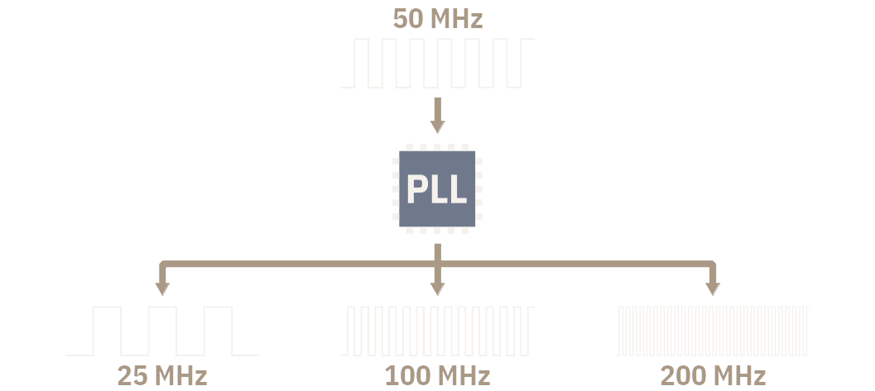
PLL, générer de nouvelles fréquences
Notes:
Attention aux idées reçues !
Certes les FPGA sont souvent cadencés à des fréquences moindres (ici 50 mégahertz).
Mais les FPGA embarquent souvent un circuit appelé PLL qui permet de générer de nouvelles fréquences, qu’elles soient plus petites ou même plus grandes.
On peut passer de 50 à 200 mégahertz sans problème.

Slide 26
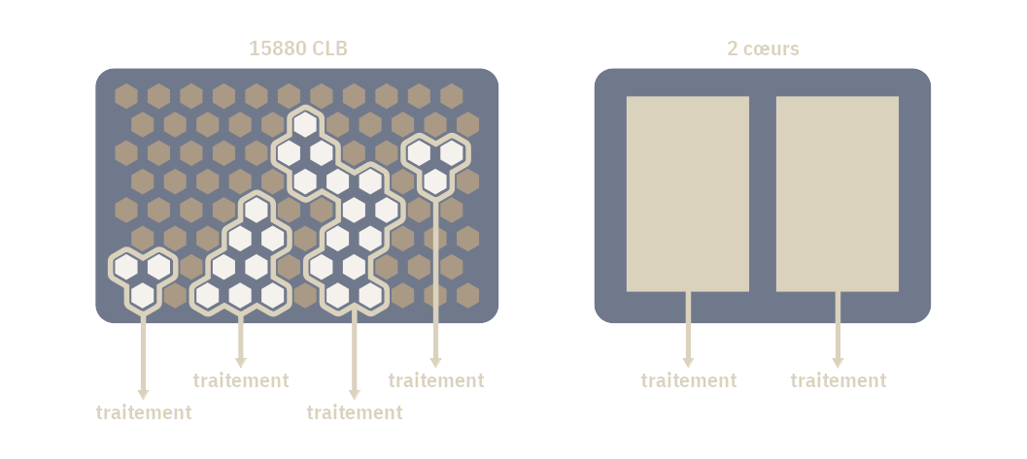
modulaire et extrêmement parallèle
Notes:
L’autre particularité qui va permettre au FPGA de faire la différence, est que son architecture est extrêmement modulaire et parallèle.
Les 15000 cellules peuvent être combinées en fonction du besoin et peuvent même fonctionner à des fréquences différentes les unes des autres.

Slide 27
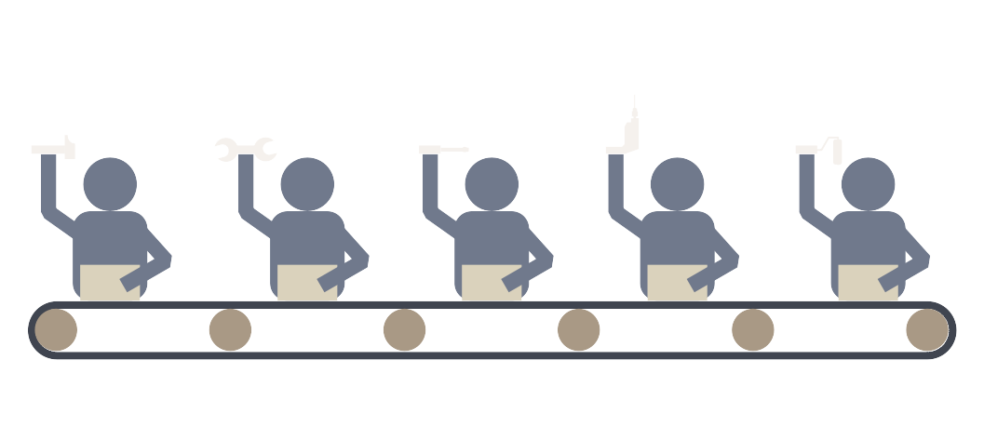
Pipeline, travail à la chaîne
Notes:
Cette architecture parallèle bénéficie en plus de la possibilité de créer des pipelines spécialisés dans une tâche donnée.
Un pipeline ce n’est ni plus ni moins que le travail à la chaîne appliqué à l’électronique : chaque étape opère une tâche élémentaire et transmet le résultat à son successeur.
Pendant que le successeur commence à travailler, l’étape actuelle peut immédiatement effectuer une nouvelle itération.

Slide 28
Comment programmer un FPGA ?
Notes:
Comment programme-t-on un circuit avec une telle architecture ?

Slide 29
Les outils disponibles
Chaque fabricant a ses propres outils
  Xilinx → Vivado/ISE
  Intel → Quartus Prime
  Lattice → Diamond
  etc.
Ils sont indispensables pour générer l’image bitstream
  ils sont gratuits pour les cartes d’initiation
  les outils libres ne couvrent pas tout le flot de conception
Notes:
Il faut d’abord savoir que chaque fabricant propose ses propres outils : Vivado ISE pour Xilinx, Quartus Prime pour Intel, Diamond pour Lattice, etc.
Le gros inconvénient est qu’il vous faudra travailler avec un OS supporté.
Si vous les téléchargez, soyez patients, vous êtes partis pour plusieurs gigaoctets. Et ils sont chers mais gratuits pour les plateformes d’initiation.
On est malheureusement contraint d’y recourir car ils sont indispensables pour la génération de l’image (ou bitstream).
Des préparatifs sont nécessaires pour Quartus Prime sous Linux :https://github.com/Zigazou/DE0-nano-soc-francais

Slide 30
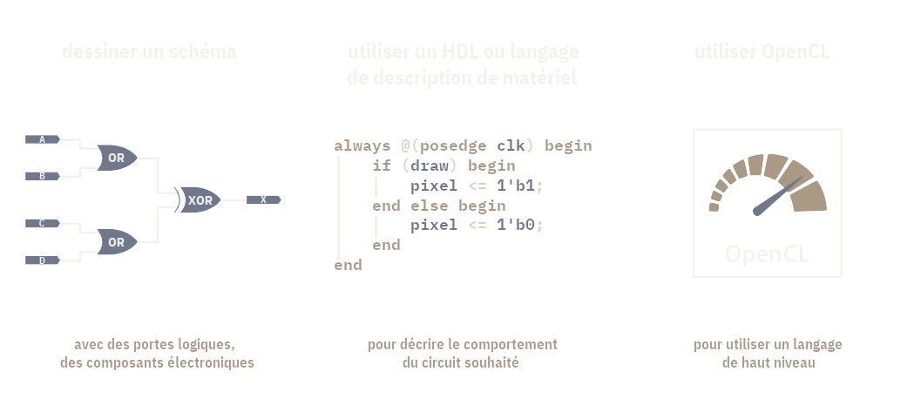
3 façons de programmer un FPGA
Notes:
Il y a 3 façons de programmer un FPGA.
Dessiner un schéma permet de travaillant graphiquement avec des portes logiques et des composants électroniques.
L’utilisation d’un langage de description de matériel (ou HDL), on peut décrire le comportement du circuit souhaité.
L’utilisation d’OpenCL est la façon de faire la plus éloignée du FPGA puisqu’on utilise une interface de haut niveau.
Cette présentation ne couvre que l’utilisation d’un HDL.

Slide 31
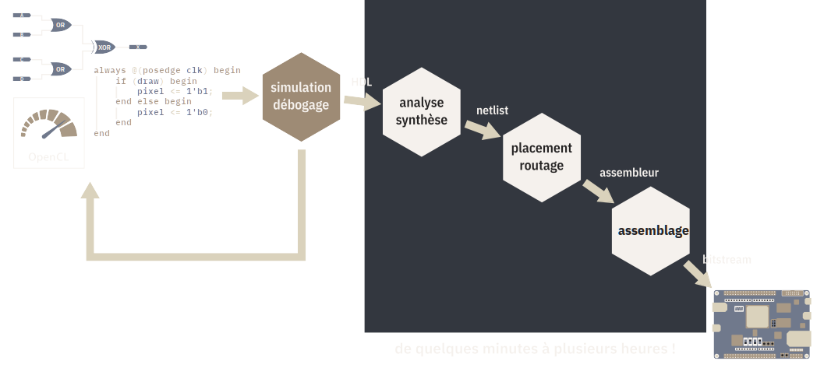
Le flot de conception
Notes:
Le flot de conception a 3 phases : l’analyse synthèse, le placement routage et l’assemblage.
Plus on progresse dans le flot et moins d’outils libres sont disponibles.
La phase de simulation/débogage est indispensable car les phases suivantes peuvent prendre plusieurs heures !

Slide 32
Un exemple : SimpleVGA
Notes:
L’analyse d’un petit projet va nous permettre de comprendre les bases de la programmation de FPGA.

Slide 33
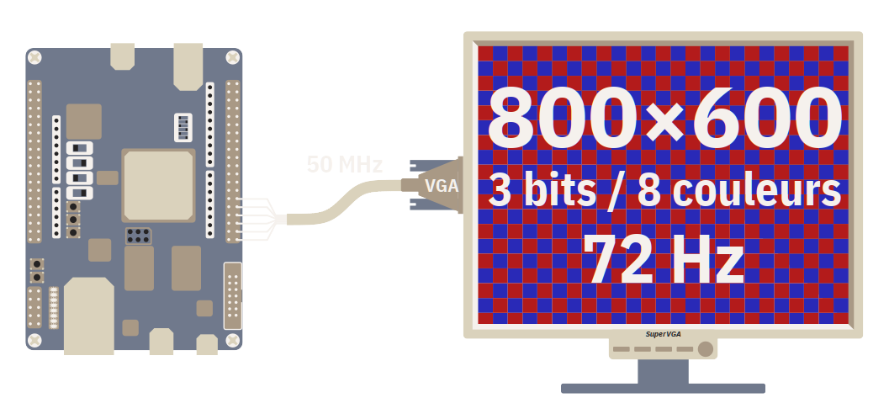
Génération d’un signal vidéo VGA
Notes:
Le DE0-Nano-SoC n’a aucun composant vidéo.
Nous allons générer un signal VGA qui affichera un damier rouge et bleu.
Sa résolution d’affichage sera de 800 par 600 pixels en 8 couleurs (3 bits).
Pour simplifier, nous utiliserons une fréquence de 72 hertz car elle permet d’avoir une horloge de point fonctionnant à 50 mégahertz, la fréquence de base du DE0-Nano-SoC.
Il n’y a pas de mémoire vidéo, l’image est entièrement générée à chaque trame.
Et c’est notre FPGA qui va tout faire de A à Z.

Slide 34
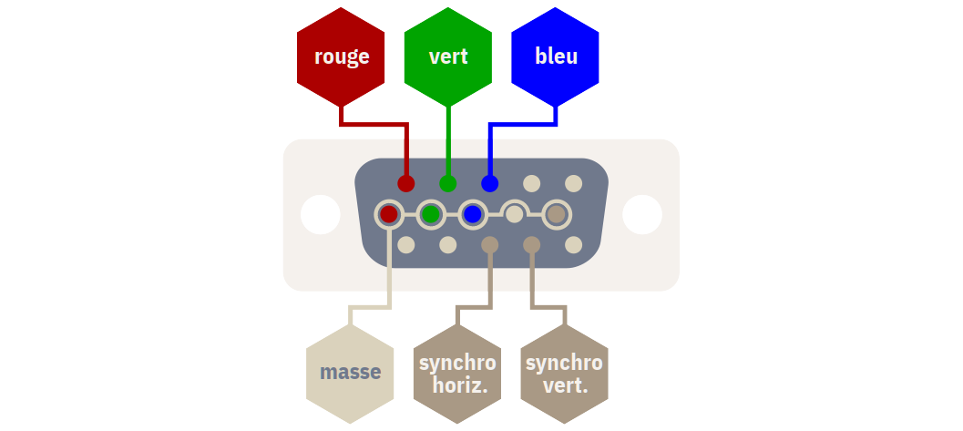
La prise VGA
Notes:
On commence tout d’abord par étudier la partie physique.
La prise VGA comporte 15 broches mais nous n’en utiliserons que 6 : la masse, les 2 synchronisations horizontale et verticale et les trois couleurs rouge vert et bleu.
Les broches de synchronisation permettent au moniteur de savoir quand une nouvelle ligne, ou une nouvelle trame, débute.

Slide 35
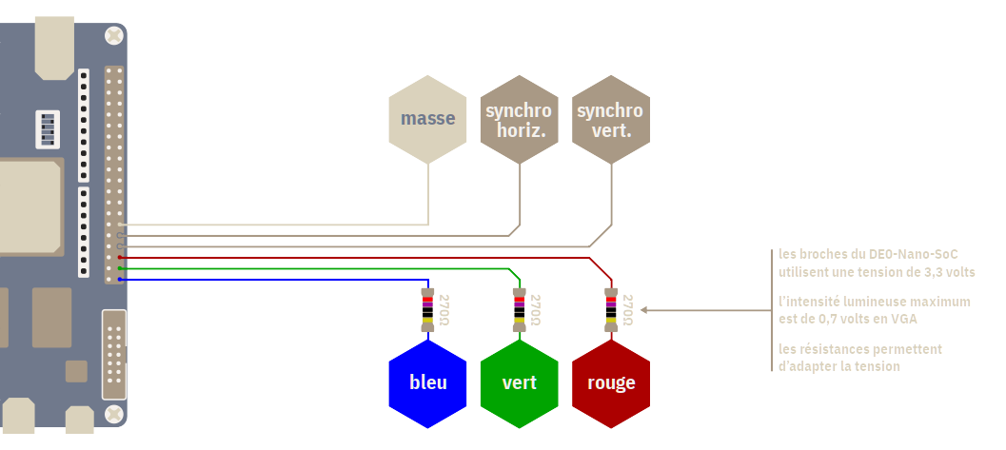
Connecter la prise VGA au DE0-Nano-SoC
Notes:
On relie ensuite les 6 broches au FPGA.
C’est une connexion directe à l’exception des 3 résistances sur les 3 couleurs.
Elles sont nécessaires car notre FPGA fonctionne en 3,3 volts tandis que la norme VGA nécessite une tension maximum de 0,7 volts pour l’intensité maximum de chaque couleur.
C’est encore la norme VGA qui nous permet de placer uniquement 3 résistances en série, mais cela sort du cadre de cette présentation.

Slide 36
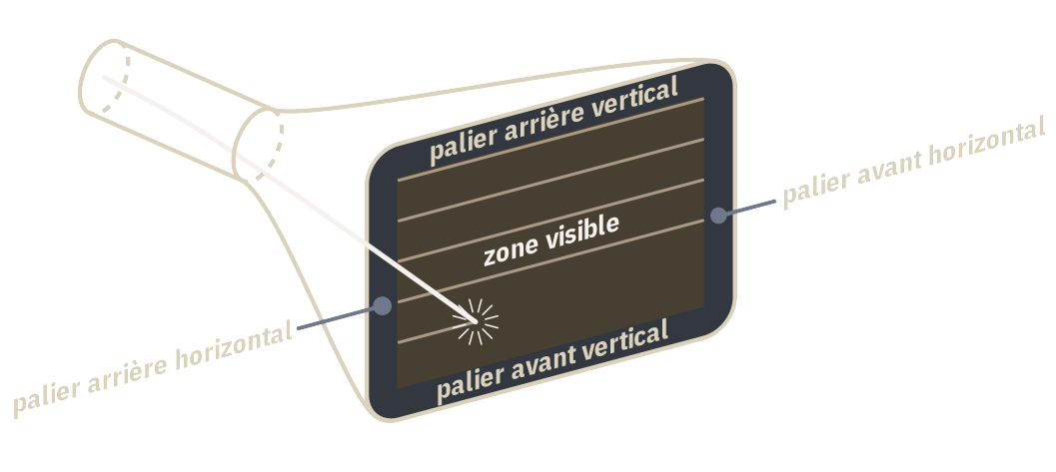
Un signal vidéo hérité des tubes cathodiques
Notes:
Le signal vidéo analogique est hérité de l’époque des écrans à tube cathodique.
Pour pouvoir accommoder les écarts de fréquences, les temps de déplacement du faisceau d’électrons et une zone d’affichage variable sans coins carrés, une partie du signal ne contient aucune information.

Slide 37
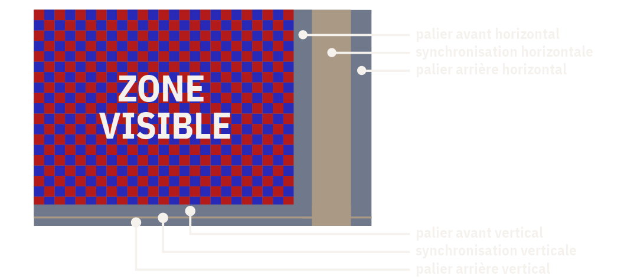
Le signal VGA
Notes:
Cette partie du signal est divisée en trois temps : le palier avant (front porch), la synchronisation et le palier arrière (back porch).
Générer un signal vidéo va consister à compter des points à 50 mégahertz.

Slide 38
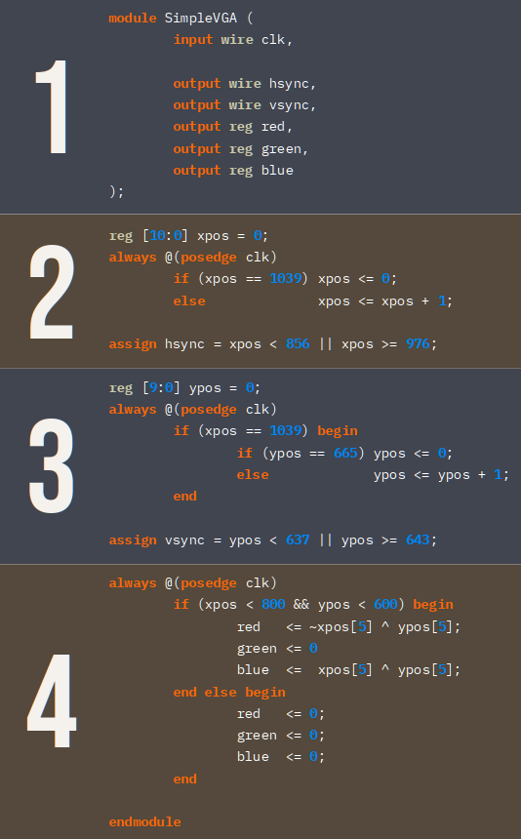
Écriture du code Verilog
Déclaration du module
Synchronisation horizontale
Synchronisation verticale
Damier rouge et bleu
Notes:
Nous allons décrire notre circuit grâce au langage Verilog.
Il se décompose en quatre parties : déclaration du module, synchronisation horizontale, synchronisation verticale et damier rouge et bleu.

Slide 39
Déclaration du module
Notes:
Commençons par la déclaration du module.

Slide 40
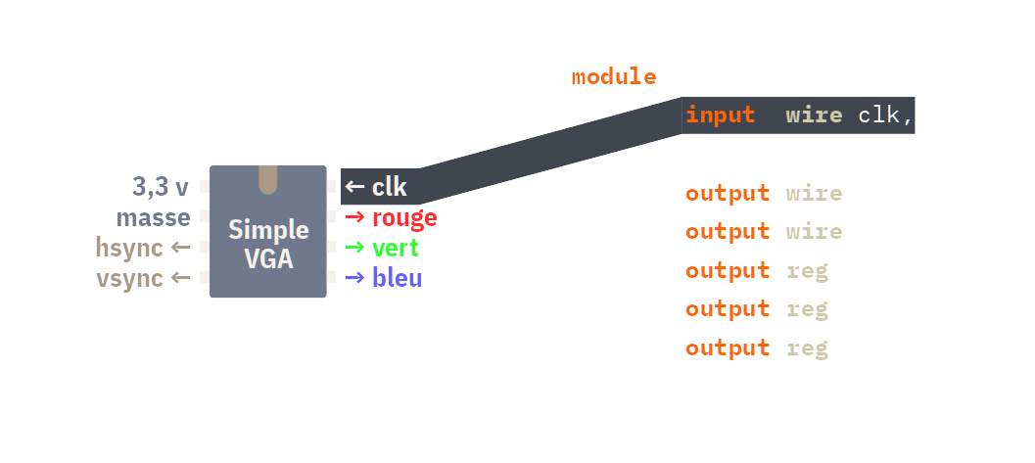
Création du circuit intégré, horloge
Notes:
Verilog permet de créer des circuits intégrés qu’on appelle module.
La tension d’alimentation et la masse ne sont jamais représentées car on ne s’intéresse qu’aux éléments logiques (0 ou 1).
En entrée (input), notre module a besoin d’une horloge fonctionnant à 50 mégahertz.

Slide 41
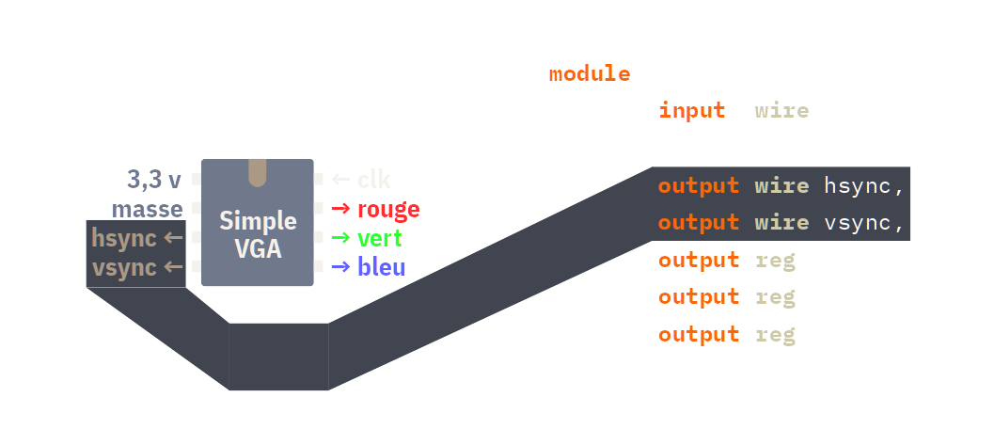
Création du circuit intégré, synchronisation
Notes:
En sortie (output), il produit les 5 signaux nécessaires au pilotage d’un moniteur VGA.
Ici, nous avons les synchronisations horizontale et verticule.
Le mot-clé wire désigne une valeur calculée en continue mais jamais stockée.

Slide 42
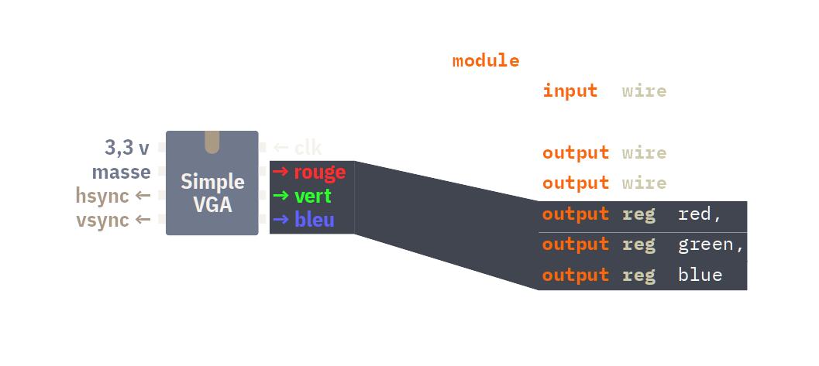
Création du circuit intégré, couleurs
Notes:
Et nous avons les 3 couleurs rouge, vert et bleu.
Le mot-clé reg désigne une mémoire dont la valeur sera calculée lors d’un événement.

Slide 43
synchronisation horizontale
Notes:
Le module étant déclaré, le tout premier élément à calculer est la synchronisation horizontale.

Slide 44
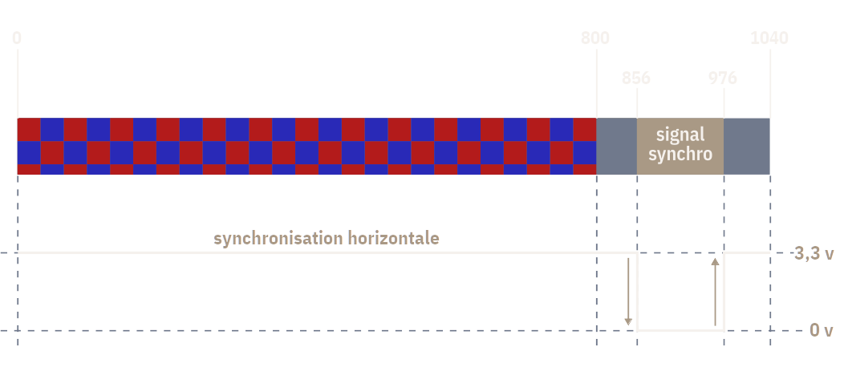
Déclenchement de la Synchronisation horizontale
Notes:
Pour la génération du signal, on utilise les timings donnés par le projet TinyVGA → http://www.tinyvga.com/vga-timing/800x600@72Hz
Les 800 premiers points (16 microsecondes) sont dédiés à l’affichage de l’image.
Vient le palier avant pendant 56 points (1,12 microsecondes).
Il est suivi du signal de synchronisation horizontale qui dure 120 points (2,4 microsecondes). Il fonctionne à l’inverse : il est déclenché quand la ligne est à 0 volt.
Enfin arrive le palier arrière qui dure 64 points (1,28 microsecondes).
La ligne complète dure 1040 points (20,8 microsecondes).

Slide 45
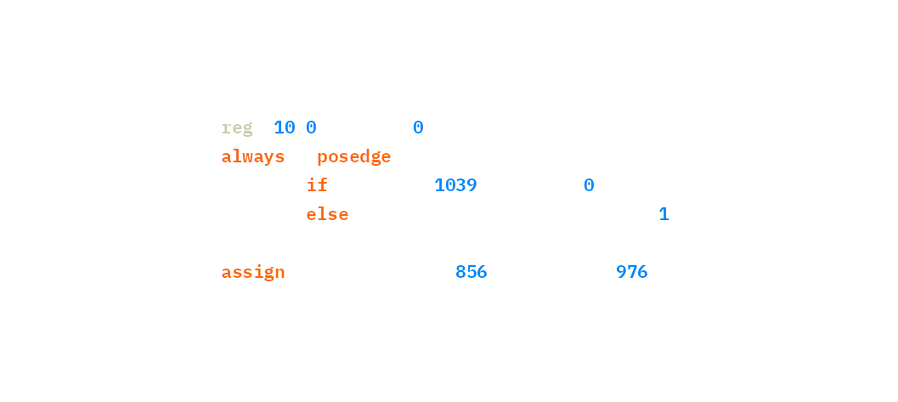
Code générant la synchronisation horizontale
Notes:
Comment cela se traduit-il en Verilog ?
Voici la partie du code chargée de cette tâche.

Slide 46
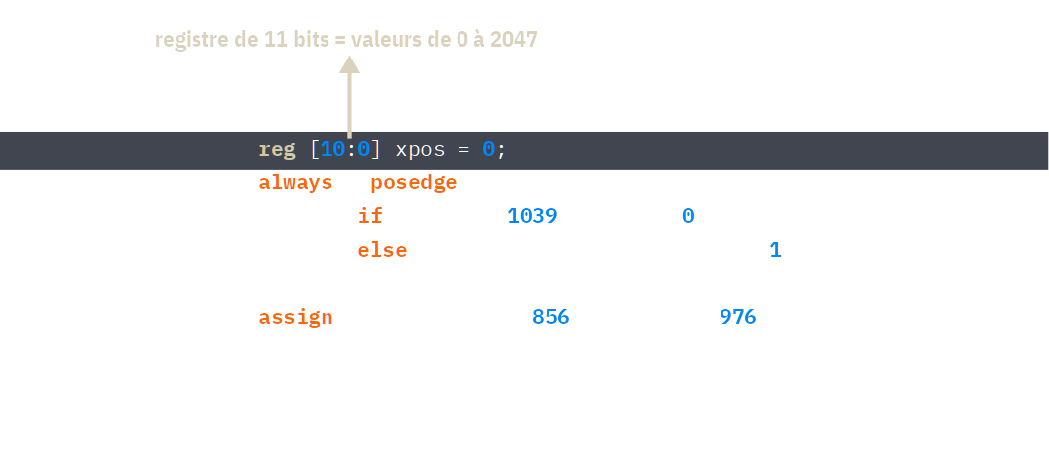
Déclaration d’un registre de 11 bits
Notes:
On commence par créer un registre de 11 bits initialisés à 0.
Générer la synchronisation horizontale nécessite de pouvoir calculer de 0 à 1040.
10 bits permettent de coder des nombres de 0 à 1023, ce qui n’est pas assez.
11 bits sont donc nécessaires car ils permettent de compter jusqu’à 2047.

Slide 47
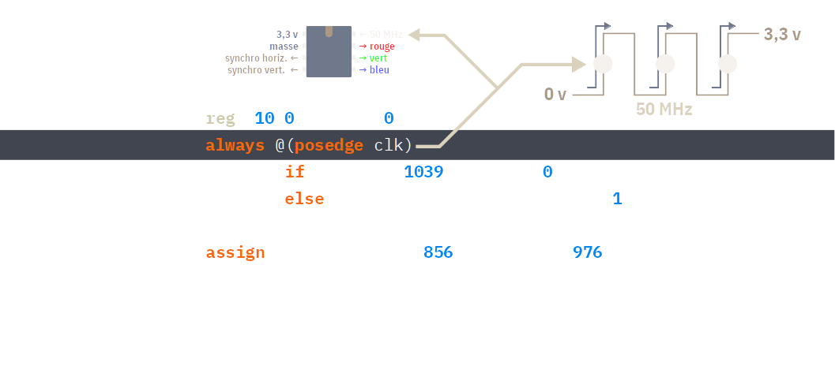
Exécution à chaque front montant
Notes:
Le bloc « always @(posedge clk) » va être exécuté à chaque front montant de l’horloge à 50 MHz.
C’est le passage de 0 volt à 3,3 volts qui va déclencher l’exécution.

Slide 48
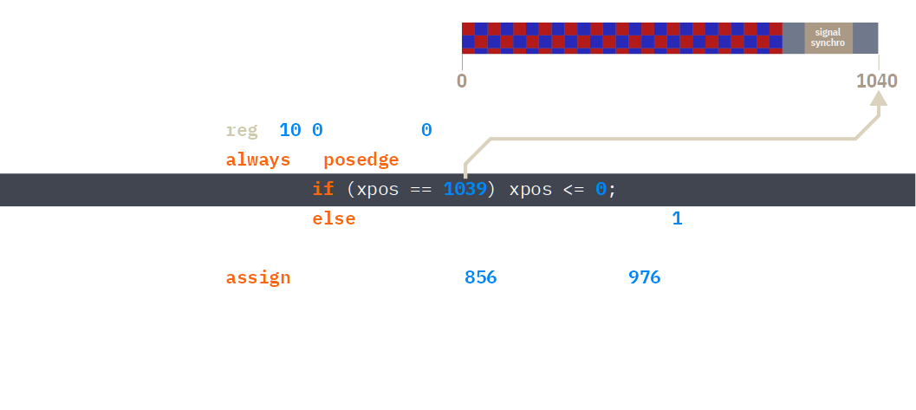
Remise à zéro après 1040 points
Notes:
Si notre compteur arrive au dernier point, on le remet à zéro.
Une nouvelle ligne commence.

Slide 49
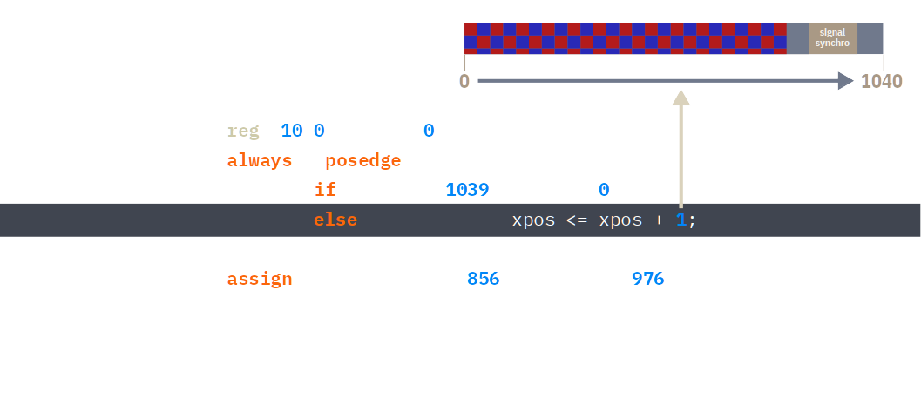
Comptage de 0 à 1039
Notes:
Sinon, le compteur continue d’être incrémenté tous les 50 millionièmes de seconde.

Slide 50
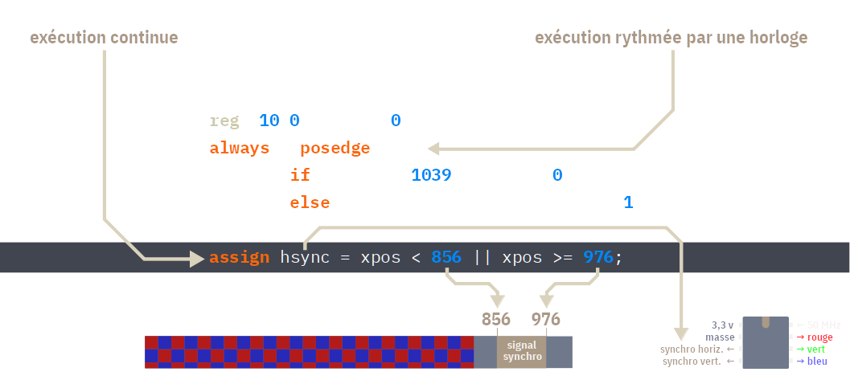
Génération de la synchronisation horizontale
Notes:
La ligne qui génère le signal de synchronisation horizontale fonctionne différemment.
Elle est exécutée en continu, c’est-à-dire qu’elle n’est basée sur aucune horloge et fonctionne aussi rapidement que l’électronique le permet.
Le signal fonctionnant en inverse, il doit être à 0 volt pour indiquer un déclenchement. Le reste du temps, il doit être à 3,3 volts.

Slide 51
Synchronisation verticale
Notes:
Le calcul de la synchronisation horizontale étant réglé, on s’occupe de la synchronisation verticale.

Slide 52
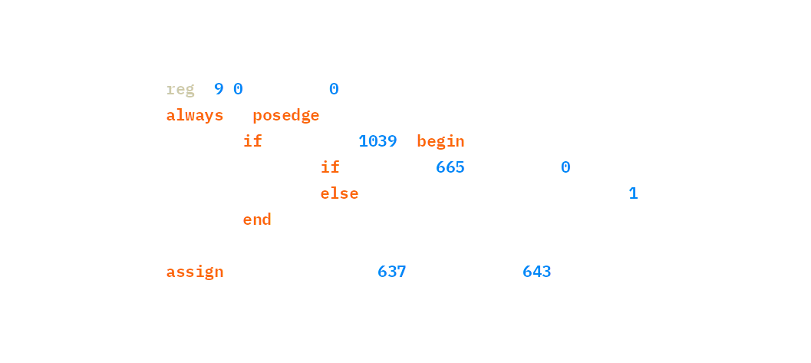
Code générant la synchronisation verticale
Notes:
Le code générant la synchronisation verticale est très proche de celui générant la synchronisation horizontale.

Slide 53
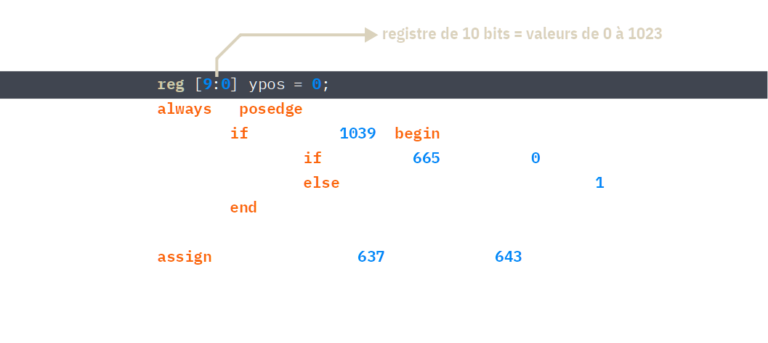
Déclaration d’un registre de 10 bits
Notes:
Comme une image est plus large que haute, seuls 10 bits sont nécessaires pour conserver le numéro de la ligne en cours.

Slide 54
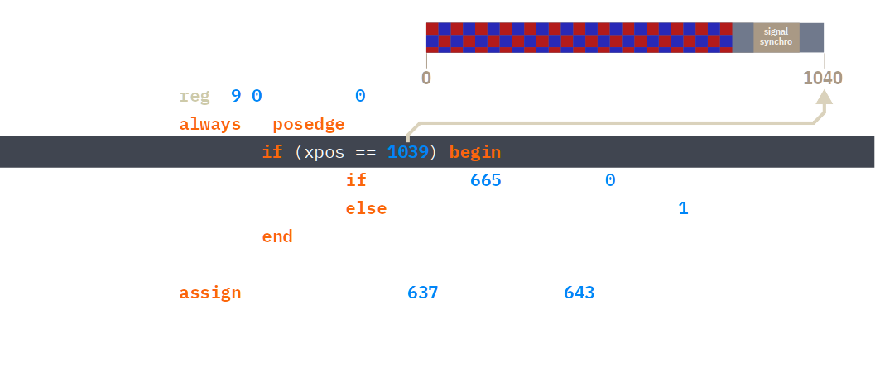
Calcul à chaque fin de ligne
Notes:
On ne calcule le numéro de la ligne qu’à chaque fin de ligne.

Slide 55
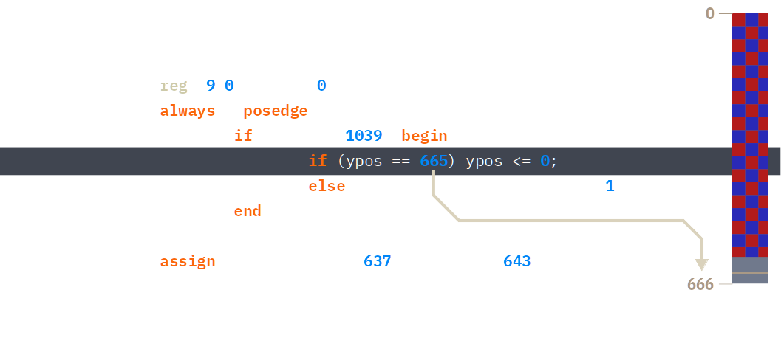
Remise à zéro après 666 lignes
Notes:
Il y a 666 lignes à compter. Si le compte est atteint, on repart à zéro.

Slide 56
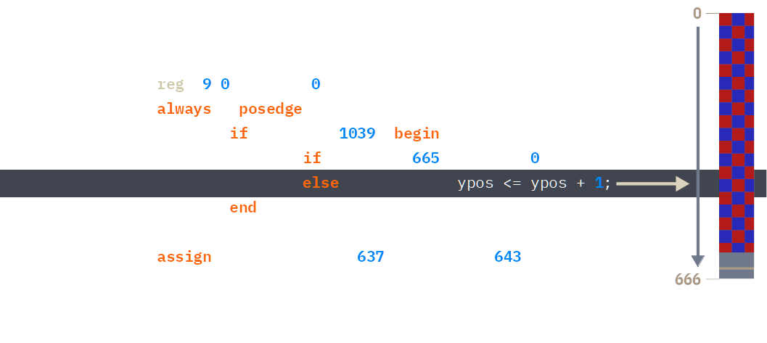
Comptage de 0 à 665
Notes:
Si le compte n’est pas atteint, on continue d’incrémenter le numéro de ligne.

Slide 57
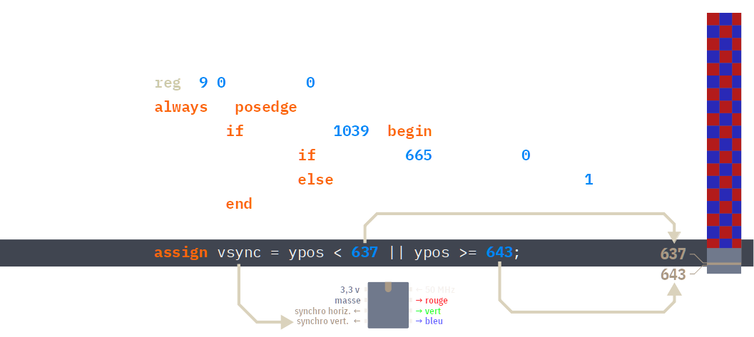
Génération de la synchronisation verticale
Notes:
Le signal de synchronisation verticale est déclenché quand le numéro de ligne est compris entre 637 et 643.

Slide 58
Damier rouge et bleu
Notes:
Maintenant que les synchronisations horizontale et verticale sont générées, nous pouvons nous attaquer à la génération du damier rouge et bleu.

Slide 59
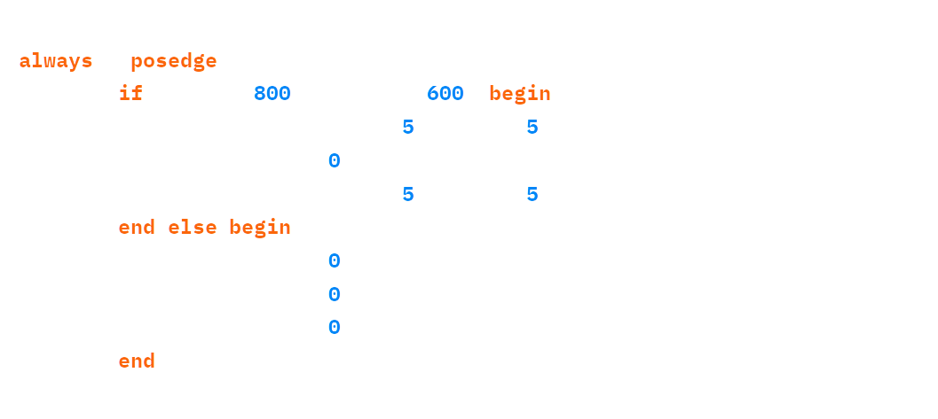
Code générant le damier rouge et bleu
Notes:
À nouveau, nous utilisons un bloc synchronisé sur l’horloge à 50 mégahertz.
Les trois blocs que nous avons créés fonctionnent tous parfaitement en parallèle.

Slide 60
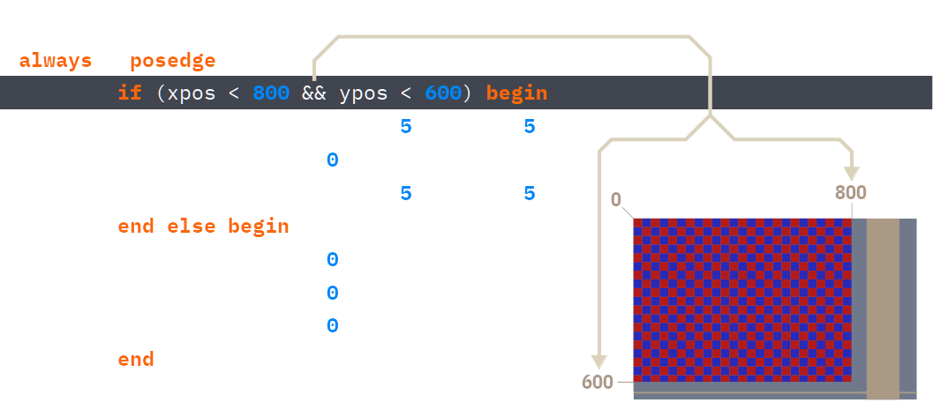
Test de la zone visible
Notes:
Le damier ne devant être affiché que dans la zone visible, il suffit de tester si la position X est inférieure à 800 et la position Y inférieure à 600.

Slide 61
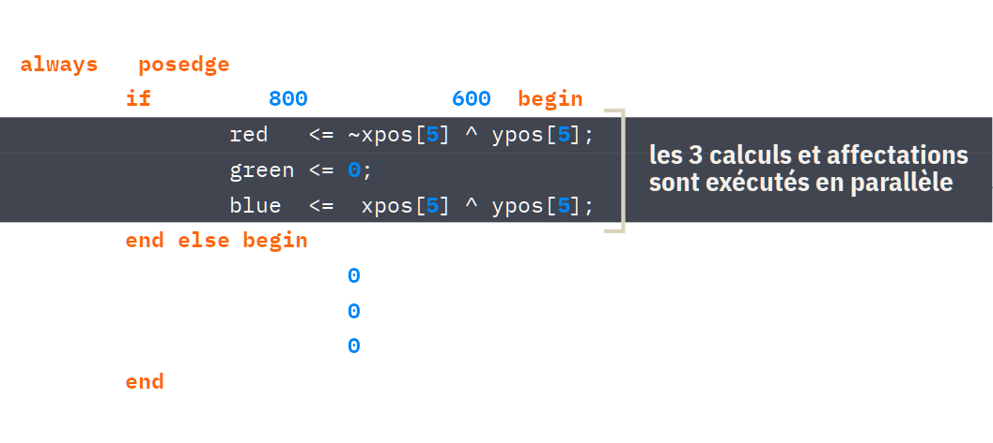
Un FPGA travaille en parallèle
Notes:
Encore une fois, un FPGA est extrêmement parallèle.
Les calculs et affectations de cette partie du bloc seront exécutées en même temps.
Cela veut dire qu’en un cycle d’horloge, les composantes rouge, vert et bleu seront calculées et affectées à leurs registres respectifs.

Slide 62
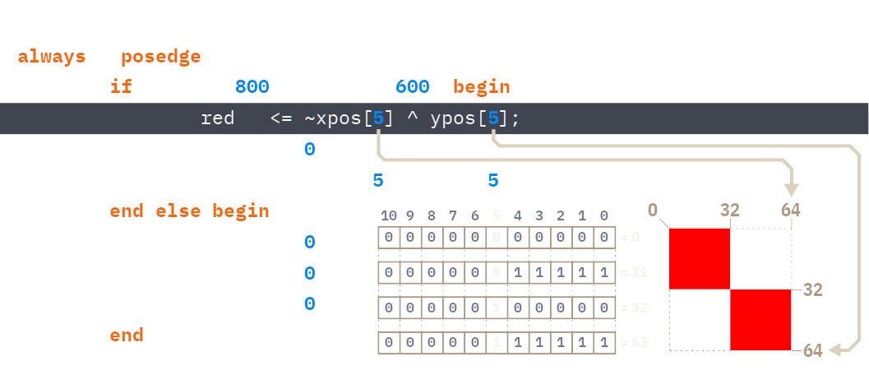
Alterner les carrés rouges
Notes:
Pour pouvoir alterner les carrés rouges du damier, on recourt à une astuce qui consiste à utiliser le sixième bit de la position X et de la position Y.
Avec 6 bits, on peut écrire des nombres de 0 à 63 (2 puissance 6 égale 64).
Quand on compte de 0 à 63, le sixième bit sera à 0 de 0 à 31 et à 1 de 32 à 63. Cela nous permet de créer des carrés de 32 pixels de large.
En utilisant un ou exclusif (^) avec le sixième bit de la position Y, on peut alterner les carrés rouges toutes les 32 lignes.
En utilisant un non logique (~), cela permet au tout premier carré d’être rouge.

Slide 63
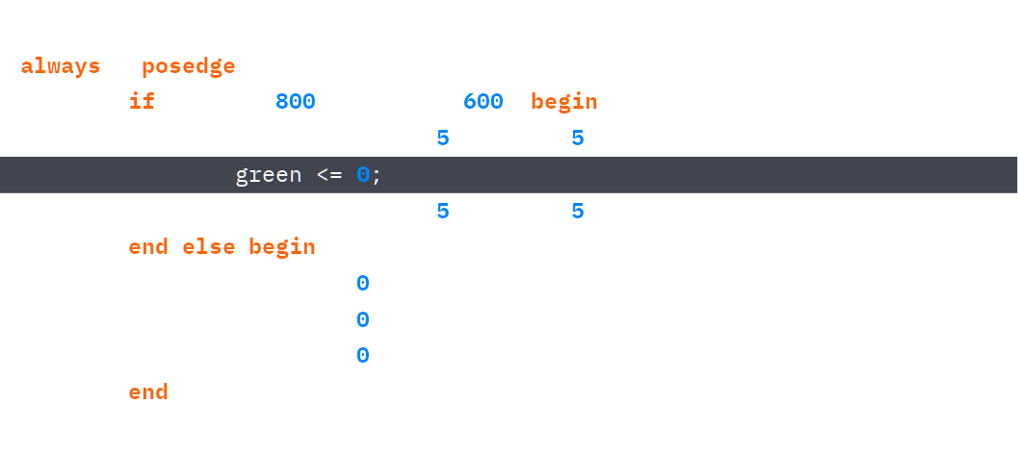
Le vert n’est jamais utilisé
Notes:
Le vert n’étant jamais utilisé, on le force à zéro.

Slide 64
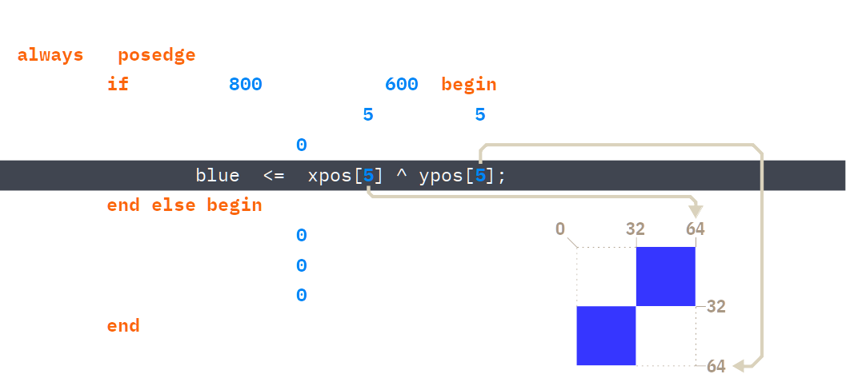
Alterner les carrés bleus
Notes:
Pour alterner les carrés bleus, on procède exactement comme pour les carrés rouges.
On évite de mélanger le rouge et le bleu en omettant l’inversion sur la position X, forçant le carré bleu à commencer à partir de la 32e colonne.

Slide 65
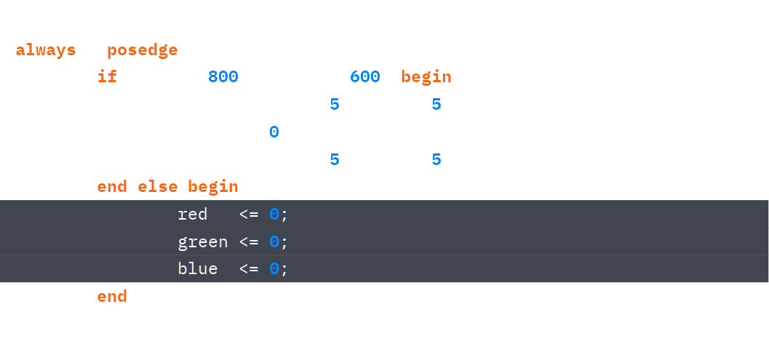
Aucune couleur en dehors de la zone visible
Notes:
Pour toute coordonnée en dehors de la zone visible, les composantes sont forcées à zéro.

Slide 66
Remarques et pièges
Verilog n’est pas un langage procédural
Un bit peut avoir 4 états
  0, 1, X et Z → faux, vrai, inconnu, impédance haute
Vous êtes responsables des délais de propagation
Générer une image « bitstream » est long…
Tous les codes HDL ne sont pas synthétisables
Notes:
Quelques remarques et pièges pour les débutants.
On est facilement tenté de considérer Verilog comme un langage procédural, au même titre que le C ou le PHP. Mais il n’en est rien ! Il s’agit bien d’un langage de description de matériel.
Il faut également penser à bien initialiser les registres. Un bit peut avoir 4 états, 0, 1, X pour inconnu et Z pour impédance haute.
Tenter d’incrémenter un registre dont l’état est inconnu, donnera un état inconnu.
Vous êtes responsable des délais de propagation. Chaque élément utilisé pour un calcul nécessite un délai pour changer d’état. Plus on enchaîne d’éléments, plus le délai s’allonge.
Générer une image « bitstream » est un processus long, très long. N’imaginez pas un cycle du genre « coder, compiler, tester, coder… ».
Et tous les codes HDL que vous pouvez écrire ne sont pas synthétisables.

Slide 67
Génération de l’image « bitstream »
Notes:
Le code de notre circuit étant écrit, il faut maintenant générer l’image « bitstream » qui correspond à la configuration du réseau interne du FPGA.

Slide 68

À l’extérieur du FPGA : affectation des broches
Notes:
Mais avant cela, il faut indiquer à Quartus Prime les broches que nous utiliserons.
La grille représente la position physique des broches sous le FPGA.
Il n’est pas toujours aisé de s’y retrouver étant donné le grand nombre de broches disponibles et la correspondance broche du FPGA et broches du DE0-Nano-SoC (Quartus Prime ne connaît que les broches du FPGA).
Certaines broches ont une fonction dédiée, d’autres peuvent être configurées.
L’affectation des broches est importantes pour deux raisons : d’une part elle a des implications quant à l’utilisation finale du FPGA, d’autre part elle va déterminer les ALMs qui seront utilisés pour réaliser notre circuit.

Slide 69

À l’intérieur du FPGA : placement et routage
Notes:
Une fois les broches sélectionnées et la netlist créée, l’étape de placement et routage a lieu.
Elle va consister pour Quartus Prime à sélectionner les ALMs répondant au mieux aux besoins de notre design et aux contraintes du FPGA.
L’étape prend en compte la position des broches, les besoins en ressources dédiées (mémoire, DSP), le réseau à mettre en place ou des contraintes imposées comme la température de fonctionnement (le FPGA recevra-t-il un système de refroidissement ?).
Quartus Prime a évalué que le circuit SimpleVGA nécessitait 22 ALMs qu’il répartit dans 4 LABs (un LAB est un bloc de 8 ALMs). Le circuit ne nécessite aucune mémoire ni de DSP (Quartus Prime peut recourir à des DSP notamment pour effectuer des multiplications rapides).

Slide 70

Envoi de l’image « bitstream »
Notes:
L’image « bitstream » est envoyée via la prise USB dédiée (d’autres FPGA ont une prise spécifique et requiert un matériel additionnel).
Il est possible d’envoyer une image temporaire qui sera oubliée à l’extinction.
On peut aussi envoyer une image permanente qui sera utilisée à chaque allumage du FPGA.
Cette dernière option permet d’obtenir un circuit complètement autonome, sans système d’exploitation, avec un temps d’initialisation très court.

Slide 71
Déboguer un circuit
Notes:
Le code Verilog est comme tous les autres codes : il est rare que tout fonctionne du premier coup.
À la différence d’un programme exécuté par un processeur, il n’est pas possible d’interrompre le fonctionnement d’un circuit.
Mais alors, comment débogue-t-on un FPGA ?

Slide 72

Déboguer physiquement
Notes:
Pour déboguer un circuit physique, des appareils spécialisés sont nécessaires comme une alimentation stabilisée, un générateur de fonctions, un oscilloscope etc.
Mais générer une image « bitstream » prend du temps.
Il est plus intéressant de travailler avec des bancs d’essai ou test bench.

Slide 73

Simuler pour déboguer
Notes:
Un banc d’essai est un programme lui aussi écrit en Vérilog.
Le logiciel Icarus Verilog est en mesure de compiler le module et son banc d’essai et de simuler le fonctionnement du circuit sur temps donné.
Il peut même générer un enregistrement de tous les changements de signaux dans le circuit.
Cet enregistrement peut alors être lu par GTKWave afin d’analyser le comportement de chaque signal (il joue le rôle de l’oscilloscope).
Quartus Prime Lite permet d’utiliser ModelSim ASE mais ce logiciel est plus complexe et donc moins évident à présenter ici.

Slide 74

Organisation du banc d’essai
Génération d’une horloge
Instanciation de SimpleVGA
Lancement de la simulation
Création d’un compteur
Notes:
Le banc d’essai présenté comporte 4 parties : la génération d’une horloge, l’instanciation du circuit SimpleVGA, le lancement de la simulation et la création d’un compteur.

Slide 75

Génération d’une horloge
Notes:
Le banc d’essai doit générer une horloge qu’on fournira au circuit à tester.
Il recourt à une syntaxe particulière de Verilog.
La directive « `timescale » indique l’unité de temps, ici 10 nanosecondes (1 nanoseconde = 1 milliardième de seconde).
Le dièse suivi d’un nombre indique un délai (multiple de l’unité de temps) avant d’exécuter ce qui suit.
« #1 clk = !clk » va donc faire alterner le registre clk toutes les 10 nanosecondes, ce qui donne un cycle de 20 nanosecondes ou une fréquence de 50 mégahertz.
Pour ce banc d’essai, on déclare une ligne hsync utilisée pour notre test.

Slide 76

Instanciation de SimpleVGA
Notes:
Le banc d’essai utilise une instance du module SimpleVGA.
Seules les broches nécessaires sont reliées.

Slide 77

Lancement de la simulation
Notes:
Pour le lancement de la simulation, on utilise un bloc « initial » qui ne sera exécuté qu’une seule fois.
Les commandes commençant par un « $ » sont des tâches système.
« $dumpfile » et « $dumpvars » demande au simulateur d’enregistrer l’évolution des signaux du module « testbench » dans le fichier « SimpleVGA_tb.vcd ».
Enfin, au bout de 13,8 millisecondes, on stoppe la simulation.

Slide 78

Création d’un compteur
Notes:
Un registre de 25 bits est utilisé pour compter le nombre de signaux de synchronisation horizontale déclenchés pendant la simulation.
Étant donné que la simulation est prévue pour tourner le temps d’une seule trame, la dernière valeur affichée devrait être 666.

Slide 79

Compilation du banc d’essai
Notes:
On utilise Icarus Verilog pour compiler le banc d’essai.

Slide 80

Exécution de la simulation
Notes:
On peut alors exécuter le banc d’essai.
Celui-ci nous informe d’abord qu’il a bien pris en compte notre demande d’enregistrement des signaux.
Il exécute enfin la simulation et nous affiche les messages programmés avec « $display ».
On constate alors que nos 666 signaux de synchronisation horizontale ont bel et bien été généré.

Slide 81

Lancement de GTKWave
Notes:
Il ne reste plus qu’à lancer GTKWave pour analyser les signaux.

Slide 82

Évolution des signaux (frame)
Notes:
GTKWave permet de sélectionner les signaux à afficher.
Étant donnée la quantité d’informations, les signaux sont étudiés en variant le niveau de zoom.
Au niveau de zoom le plus large, on peut seulement étudier le signal de synchronisation verticale.
GTKWave permet de configurer l’affichage.
En signalant « vsync » comme un signal inversé, GTKWave l’affiche comme un signal classique.

Slide 83

Évolution des signaux (ligne)
Notes:
En zoomant sur une ligne, on peut étudier plus de signaux.
À ce niveau de zoom, on identifie le signal de synchronisation horizontale ainsi que l’alternance entre les carrés rouges et les carrés bleus.

Slide 84

Évolution des signaux (horloge)
Notes:
En zoomant encore, on arrive au niveau de l’horloge.
On voit alors l’évolution de l’horloge et de la position X.
Il ne s’agit toutefois que d’une simulation !
Elle fait ressortir les erreurs de logiques mais pas les problèmes de propagation du signal.
Mais cela sort du cadre de cette présentation.

Slide 85
Et maintenant ?
Notes:
Fort de ces informations, que faire maintenant ?

Slide 86
Quelques exemples d’utilisation
Notes:
Voici quelques exemples d’utilisation de FPGA dans le monde réel.

Slide 87

Airbus A380
Notes:
On retrouve de nombreux FPGA dans les Airbus A380 que ce soit pour les ordinateurs de vol, le système de freinage, la pressurisation, les réacteurs etc.

Slide 88

Table de mixage Behringer X32
Notes:
On en trouve aussi dans des tables de mixage numérique professionnelle pour gérer un grand nombre d’entrée et d’effets en temps réel.

Slide 89

Switch Cisco
Notes:
Il y en a aussi dans les switchs Cisco pour obtenir des temps de latence très faibles, un très haut débit tout en gérant de nombreuses entrées. Et la technologie des FPGA permet également de les mettre à jour en cas de faille.

Slide 90

Imagerie médicale : IRM
Notes:
Ils sont aussi souvent utilisés dans l’imagerie médicale que ce soit dans le cadre des IRM, des scanner ou des ultrasons.

Slide 91

Système anti-DDOS d’OVHcloud
Notes:
OVH a développé son propre système anti-DDOS.
Ils utilisent des FPGA de chez Intel et Xilinx.
Cela leur permet d’encaisser des térabits/seconde d’attaque en en mitigeant l’impact.

Slide 92

Émulation fine d’anciennes plateformes
Notes:
De façon plus ludique, le projet MiSTer permet d’émuler de façon très fine d’anciens micro-ordinateurs (Atari ST, Amiga, Commodore 64…) ou consoles (NES, SNES…).
Il utilise le DE10-Nano qui est le grand frère du DE0-Nano. Il est accessible pour environ 130€.
L’émulation permet de coller au plus près du fonctionnement réel des circuits originaux.

Slide 93
Par où commencer ?
Notes:
Si vous êtes curieux·ses mais n’avez pas envie d’investir pour tester cette technologie…

Slide 94

Avec un budget de 20€
Notes:
… un budget de 20 € permet une bonne initiation.
Un boîtier USB Blaster pour la programmation du FPGA et une carte Altera Max II EPM240 sont tout ce dont vous avez besoin.
Les prix indiqués sont ceux pratiqués chez Amazon ou AliExpress.
L’environnement de développement Quartus Prime Lite est disponible gratuitement.
On trouve aussi des circuits dans cet ordre de prix chez les concurrents comme Xilinx ou Lattice.
Attention toutefois à ne pas vous faire une idée générale des FPGA à partir de ces cartes : elles sont basiques et non sont programmables qu’une centaine de fois.

Slide 95
Avantages/inconvénients des FPGA
Notes:
Il faut tout d’abord connaître les avantages et les inconvénients des FPGA afin de décider si la technologie peut répondre à votre problématique.

Slide 96
Inconvénients des FPGA
Autre façon de programmer
  paradigme
  temps de compilation
  débogage
Positionnement
  ASIC
  GPU
  microcontrôleur
Ticket d’entrée
  coût des logiciels
  coût des circuits
Écosystème limité
  open source peu présent
  disponibilité des compétences
  OpenCL
Notes:
Développer sur FPGA est très différent du développement traditionnel, que ce soit au niveau du paradigme, des temps de compilation ou du débogage.
Son positionnement est loin d’être évident tant les alternatives sont présentes (ASIC, GPU, microcontrôleur…).
Le ticket d’entrée est élevé que ce soit au niveau des logiciels, des circuits mais aussi de la courbe d’apprentissage.
Et même s’il se développe, l’écosystème reste limité. Il n’est par exemple pas possible d’imaginer un workflow complètement open-source sans s’imposer des contraintes énormes.

Slide 97
Avantages des FPGA
Plus proche de l’électron
  flexibilité des entrées/sorties
  moins de composants
  consommation électrique
Puissance de calcul
Précision du signal
  comportement déterministe
  faible latence
Reconfigurable
Sécurité
  pas de dépassement
  offuscation ?
Notes:
Les FPGA ont cependant de sérieux avantages.
Il est difficile de trouver à quoi ils ne pourraient pas se connecter. Il existe des FPGA se connectant directement sur un port mémoire, comme une barrette de RAM, afin d’aller encore plus vite qu’avec un port PCI-Express.
Sa consommation électrique est faible et sa configurabilité réduit le nombre de composants d’un circuit.
Leur architecture donne une puissance de calcul conséquente à faible fréquence d’horloge.
Elle permet de traiter le signal de façon déterministe et avec une latence très faible.
Au niveau sécurité, il n’y a pas de débordement de pile ou de tas et l’ingénierie inverse est difficile.

Slide 98

Merci de votre attention !
Merci à
Virginie Férey Rochefeuille, Rémi Passerieu, David Glaude, Thoma Hauc, Tristan Groléat (OVHcloud), Francis Trautmann, Sébastien Dupire,
Loïc “Iooner”, Pascale Lambert-Charreteur,
Échelle Inconnue et l’équipe du Devfest Nantes
Notes:
Merci de votre attention !
Une bibliographie vous attend après les diapositives sur les licences et logiciels utilisés.

Slide 99
Licences
Présentation sous Licence CC-BY 4.0
  textes, images, gabarits… sauf mention contraire
  https://creativecommons.org/licenses/by/4.0/legalcode.fr
Les polices suivantes ont été utilisées
  IBM Plex™, licence OFL
  Bebas Neue, licence OFL
Notes:
Cette présentation est proposée sous licence Creative Commons Attribution CC-BY 4.0.
Cela inclut les textes, images, schémas, gabarits, palette de couleurs…
Les polices IBM Plex et Bebas Neue ont été utilisées sous licence OFL.

Slide 100





Logiciels
Logiciels
  Intel® Quartus® Prime Lite
  ModelSim ASE
  Icarus Verilog
  GTKWave
Présentation
  Inkscape
  LibreOffice Impress
  LibreOffice Writer
  LibreOffice Calc
  JabRef
  hilite.me
  Coolors.co
  TinyVGA
Notes:
Lors de l’élaboration des exemples, j’ai utilisé les logiciels Quartus Prime, Icarus Verilog et GTKWave.
Pour réaliser cette présentation, j’ai utilisé les logiciels Inkscape LibreOffice, JabRef, hilite.me, coolors.co et TinyVGA.

Slide 101
Bibliographie
Notes:
Pour réaliser cette présentation sur les FPGA, j’ai compulsé quelques documents dont voici la liste…

